Slide 1
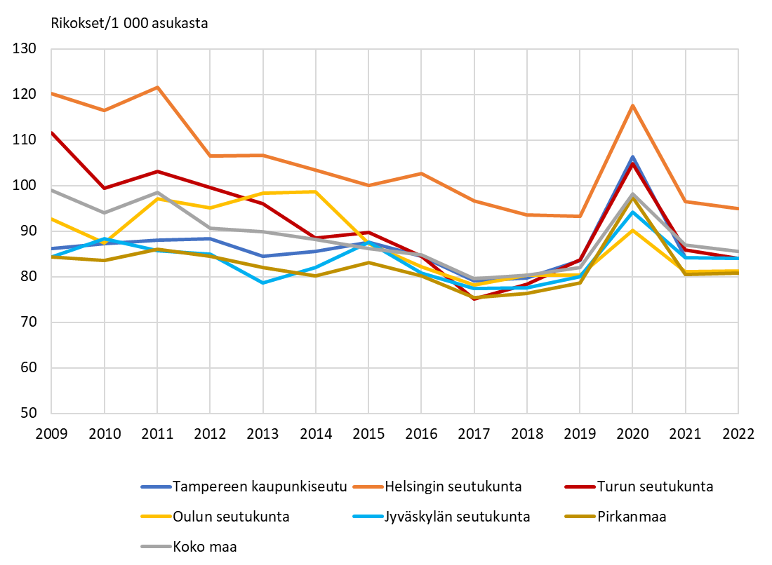
Viranomaisten tietoon tulleet rikokset alueittain 2009–2022
*ennakkotieto
SeutuNet
Lähde: Tilastokeskus/Oikeus

